Slide 1
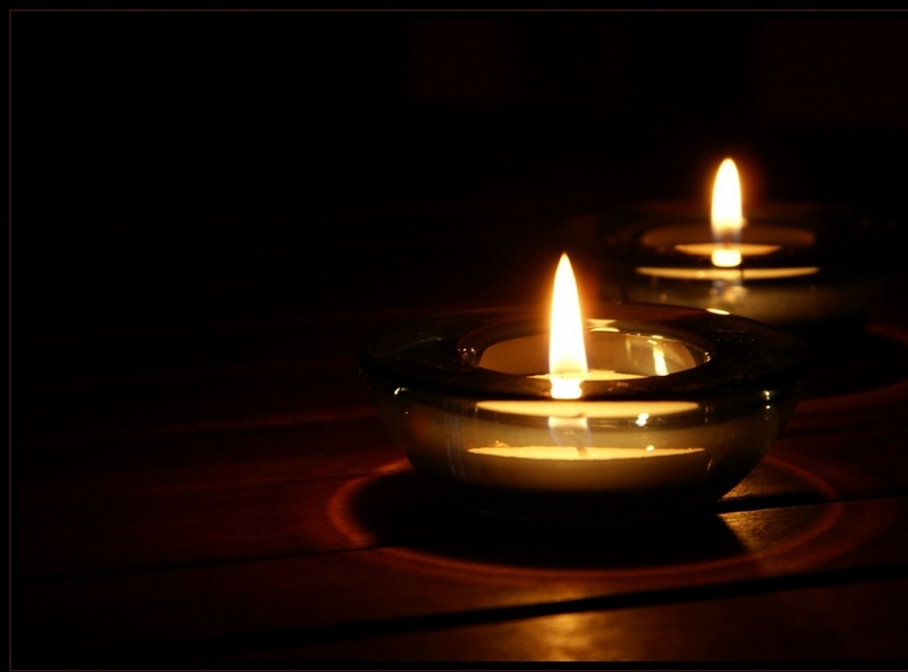
Liturgie de la Parole de Dieu : Prière universelle
Heureux les cœurs miséricordieux,
Car ils obtiendront miséricorde !
Heureux les cœurs aimants, Ouverts à l'amour de Dieu le Père ! (x2)

